Slide 1


PHÒNG GIÁO DỤC VÀ ĐÀO TẠO QUẬN LONG BIÊN
TRƯỜNG MẦM NON GIANG BIÊN
Đề tài: NBTN “ Hoa đào- hoa mai”
Lứa tuổi: Nhà trẻ.
Người dạy: Nguyễn Thị Mỵ

Slide 2

1. Ổn định tổ chức:
- Cô và trẻ cùng hát bài “Bé và hoa”.
+ Con vừa hát bài gì?
+ Con hãy kể những điều con biết về mùa xuân.

Slide 3
2. Phương pháp, hình thức tổ chức:
* HĐ1: Nhận biết tập nói “Hoa đào”
- Cô cho trẻ xem cây hoa đào và hỏi trẻ:
.

Slide 4
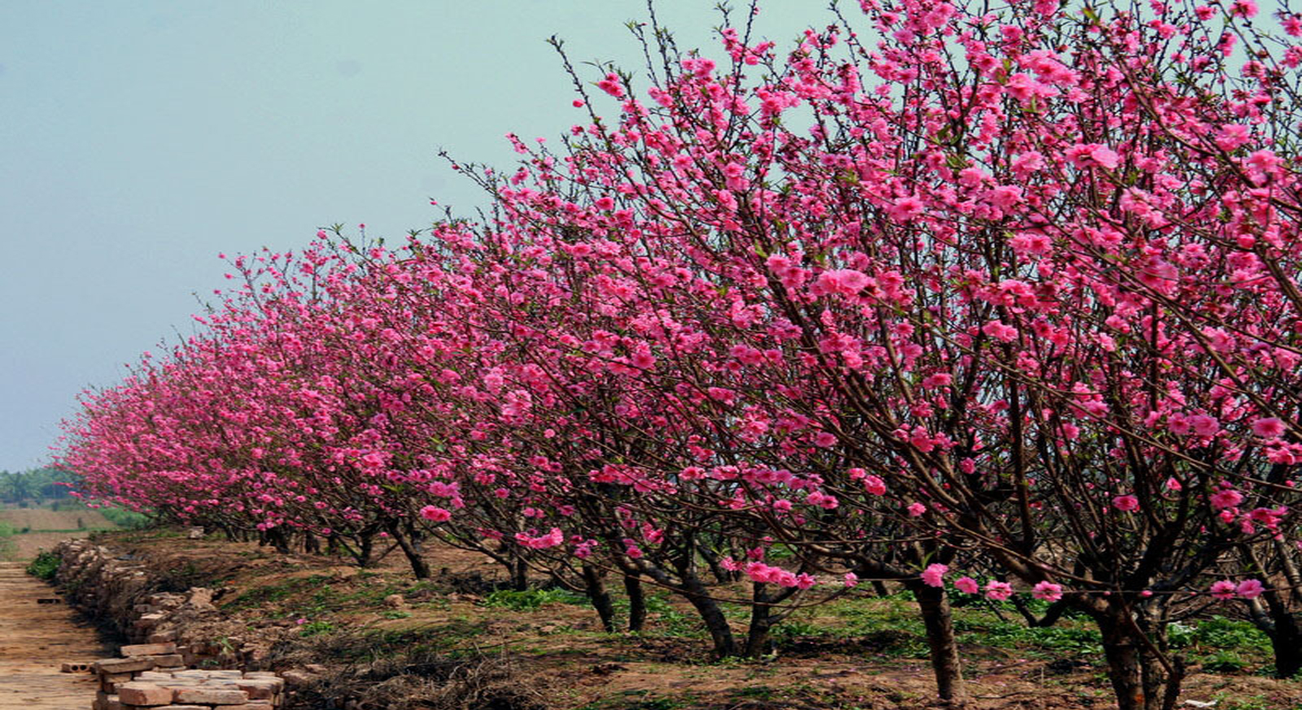
+ Cô có cây gì đây? Con có nhận xét gì về hoa đào?
+ Hoa đào thường nở vào dịp nào?
- Cô lần lượt chỉ vào các bộ phận như cánh hoa, lá hoa, thân cây và hỏi trẻ:
+ Đây là cái gì? Cánh hoa đào màu gì? Lá hoa đào màu gì?
- Cô mời trẻ lên chỉ các phận của hoa đào

Slide 5
HĐ2: Nhận biết tập nói “Hoa mai”

Slide 6
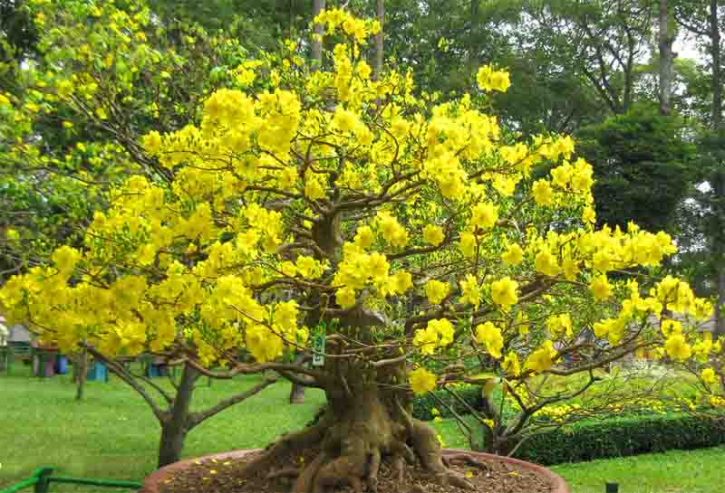
+ Cô có cây gì đây? Con có nhận xét gì về hoa mai?
+ Hoa mai thường nở vào dịp nào?
- Cô lần lượt chỉ vào các bộ phận như cánh hoa, lá hoa, thân cây và hỏi trẻ:
+ Đây là cái gì? Cánh hoa mai màu gì?
- Cô mời trẻ lên chỉ các phận của hoa mai

Slide 7
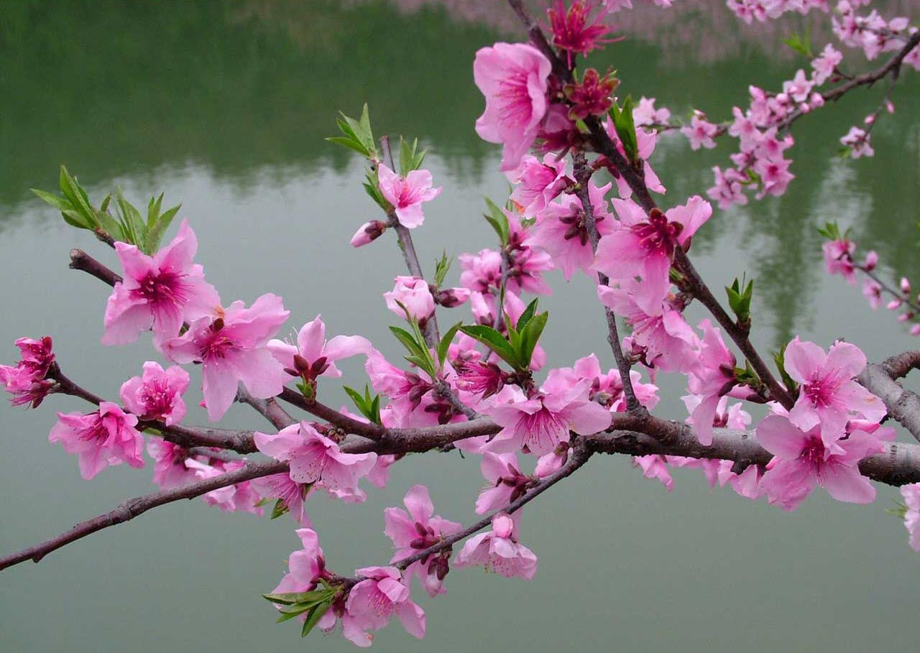
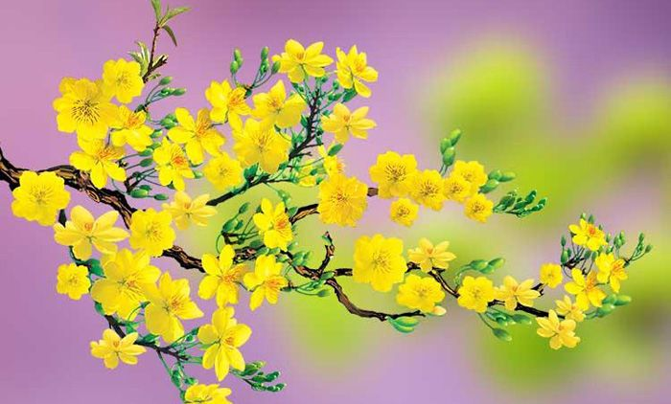
- Cô mời 2 - 3 trẻ nói những điểm giống nhau giữa hoa đào và hoa mai.
=> Giáo dục trẻ biết lợi ích, chăm sóc cây. Không hái hoa ngắt lá.

Slide 8
* HĐ4: Ôn luyện, củng cố
* Trò chơi “Ai nhanh tay”
- Cô phát cho mỗi trẻ lô tô hoa đào và hoa mai.
+ Lần 1: Cô gọi tên hoa, trẻ chọn đúng giơ lên cho cô và các bạn xem.
+ Lần 2: Cô nói đặc điểm hoa, trẻ chọn đúng lô tô giơ lên và gọi tên.
* Trò chơi 2: “Gắn hoa cho cây”
- Cô cho mỗi trẻ một bông hoa đào hoặc hoa mai.
+ Bạn nào có hoa đào thì lên gắn vào cây đào nhé!
+ Ai có hoa mai thì lên gắn vào cây hoa mai.
- Cô nhận xét trẻ chơi.

Slide 9
3. Kết thúc:
- Cô và trẻ cùng hát bài “Mùa xuân đến rồi”.
.

